Slide 1






KHỞI ĐỘNG ĐẦU GIỜ

Slide 2
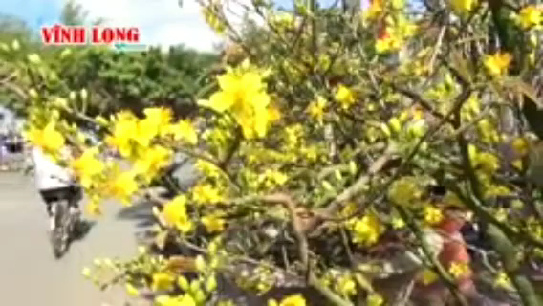

Slide 3


Chủ đề 4: Chào mùa xuân đến
Tiết 13
Học hát: Duyên dáng mùa xuân
Nhạc và lời: Lê Vinh Phúc

Slide 4

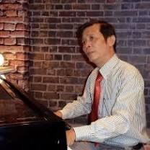
TÁC GIẢ - TÁC PHẨM
Nhạc sĩ Lê Vinh Phúc sinh ngày 2/5/1962
Quê quán: Quảng Ngãi
Tốt nghiệp Trung cấp Văn hóa - Nghệ thuật (1985), tốt nghiệp Đại học Sáng tác Nhạc viện Thành phố Hồ Chí Minh (1986). Trong suốt quá trình hoạt động, ông đã tham gia phụ trách dạy nhạc và hòa âm, phối khí, dàn dựng các chương trình văn nghệ tham gia Hội diễn toàn thành phố, toàn quốc...
Các tác phẩm tiêu biểu: Lời ru mùa xuân, Hè về mưa rơi, chủ nhật của bé…
Bài hát với giai điệu vui tươi, hồn nhiên, khung cảnh mùa xuân hòa vào tiếng cười em nhỏ. Không khí náo nức đón xuân.
Nhạc và lời: Lê Vinh Phúc

Slide 5
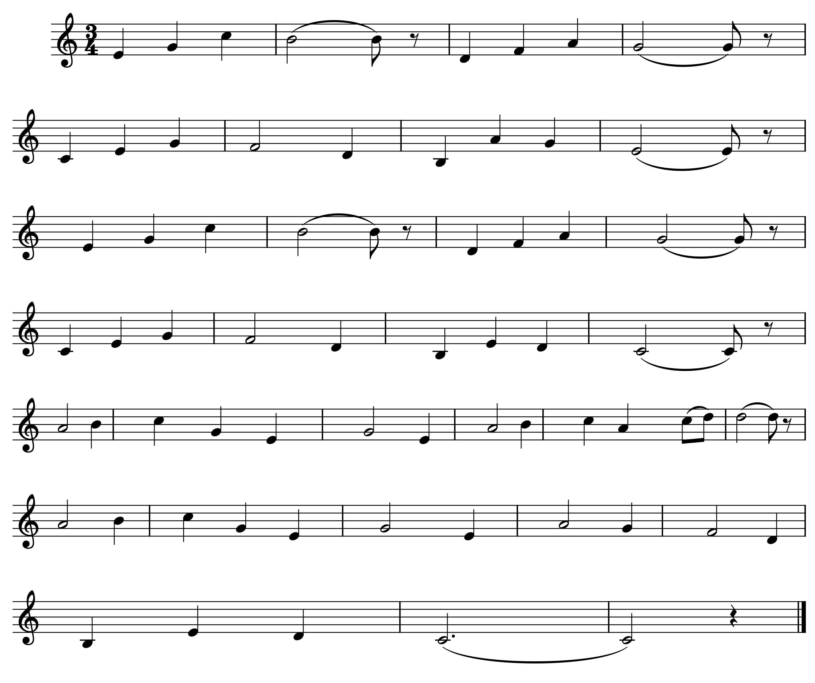


Hát mẫu:
Duyên dáng mùa xuân
Nhạc và lời: Lê Vinh Phúc
Mùa xuân hát ca, thềm xuân bước qua.
Mùa xuân thắm tươi, cỏ cây lá hoa.
Nụ hoa thắm trên môi người tiếng em cười.
Đàn em hát ca bao ngày tháng êm đềm.
.
Vườn xuân hát ca ngàn hoa sắc hương.
Đẹp xinh áo hoa cùng nhau nắm tay.
Đào, lan, cúc, mai xinh đẹp đón xuân về.
Hòa vang tiếng ca cho lộc đến muôn nhà.
Ô! chim én trên trời cao liệng bay trong nắng vàng mê say.
Xuân xuân đến mang niềm vui, nồng ấm chan hòa, xuân
Về khắp muôn nhà.

Slide 6
Đọc lời ca
Lời 1:
Câu 1: Mùa xuân hát ca, thềm xuân bước qua.
Câu 2: Nụ hoa thắm trên môi người tiếng em cười.
Câu 3: Vườn xuân hát ca, ngàn hoa sắc hương.
Câu 4: Đào, lan, cúc, mai xinh đẹp đón xuân về.
Câu 5: Ô! chim én trên trời cao liệng bay trong nắng vàng mê say.
Câu 6: Xuân đến mang niềm vui, nồng ấm chan hòa, xuân về khắp muôn nhà.
Lời 2:
Câu 1: Mùa xuân thắm tươi, cỏ cây lá hoa.
Câu 2: Đàn em hát ca bao ngày tháng êm đềm.
Câu 3: Đẹp xinh áo hoa cùng nhau nắm tay.
Câu 4: Hòa vang tiếng ca cho lộc đến muôn nhà.
Câu 5: Ô! chim én trên trời cao liệng bay trong nắng vàng mê say.
Câu 6: Xuân đến mang niềm vui, nồng ấm chan hòa, xuân về khắp muôn nhà.

Slide 7
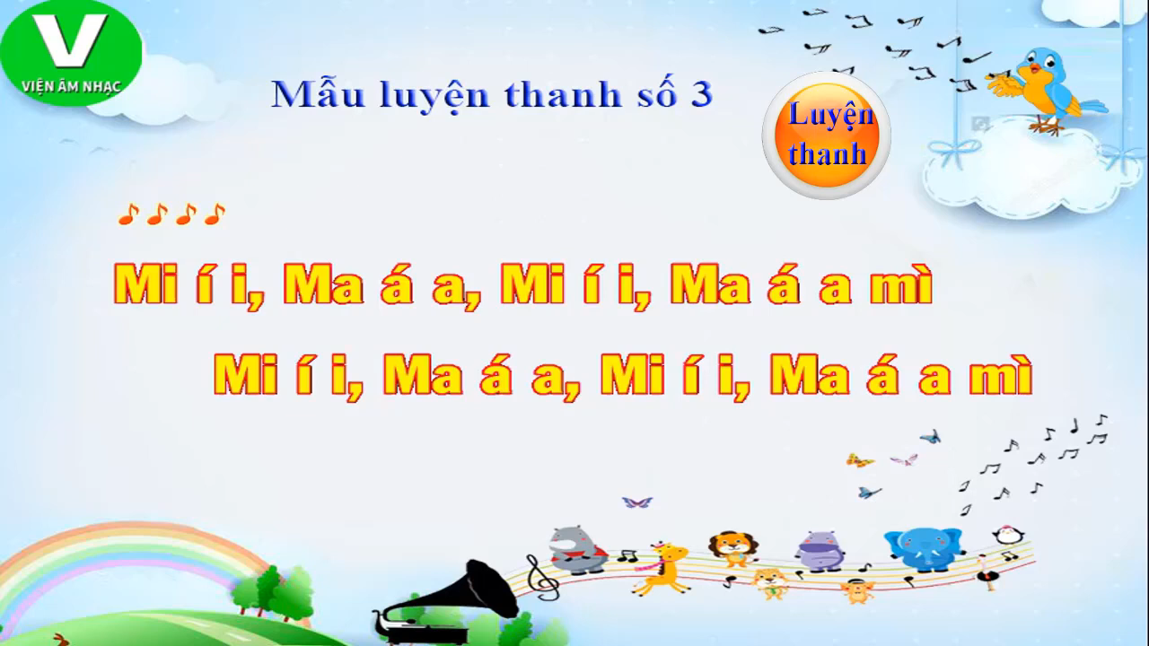

Slide 8
HỌC HÁT TỪNG CÂU

Slide 9
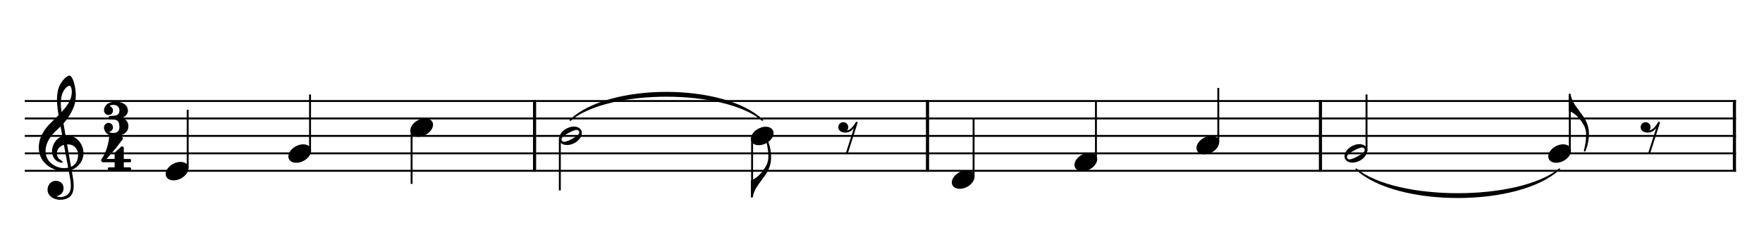
Câu 1:
Mùa xuân hát ca, thềm xuân bước qua.

Slide 10
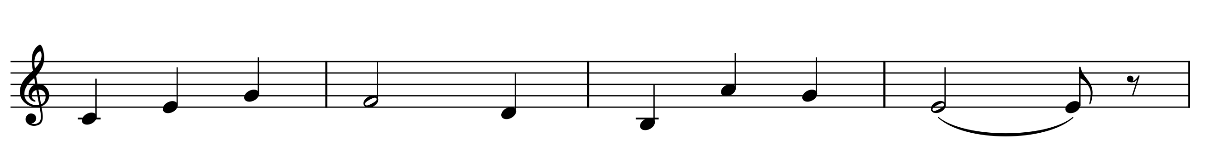
Câu 2:
Nụ hoa thắm trên môi người tiếng em cười.

Slide 11
Nối câu 1+2:
Mùa xuân hát ca, thềm xuân bước qua.
Nụ hoa thắm trên môi người tiếng em cười.

Slide 12
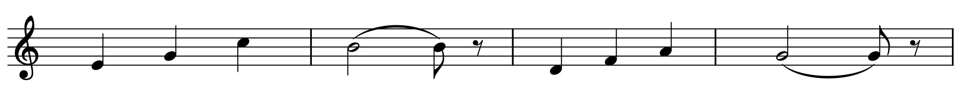
Câu 3:
Vườn xuân hát ca, ngàn hoa sắc hương.

Slide 13
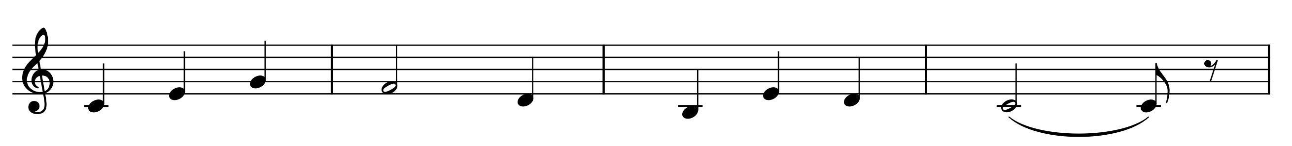
Câu 4:
Đào, lan, cúc, mai xinh đẹp đón xuân về.

Slide 14
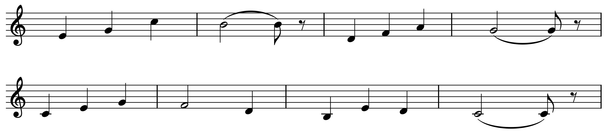
Nối câu 3+4:
Vườn xuân hát ca ngàn hoa sắc hương.
Đào, lan, cúc, mai xinh đẹp đón xuân về.

Slide 15
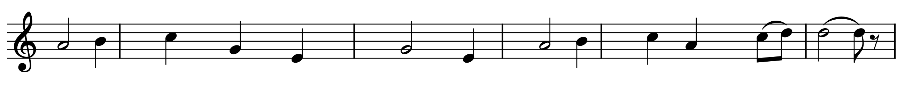
Câu 5:
Ô! chim én trên trời cao liệng bay trong nắng vàng mê say.

Slide 16
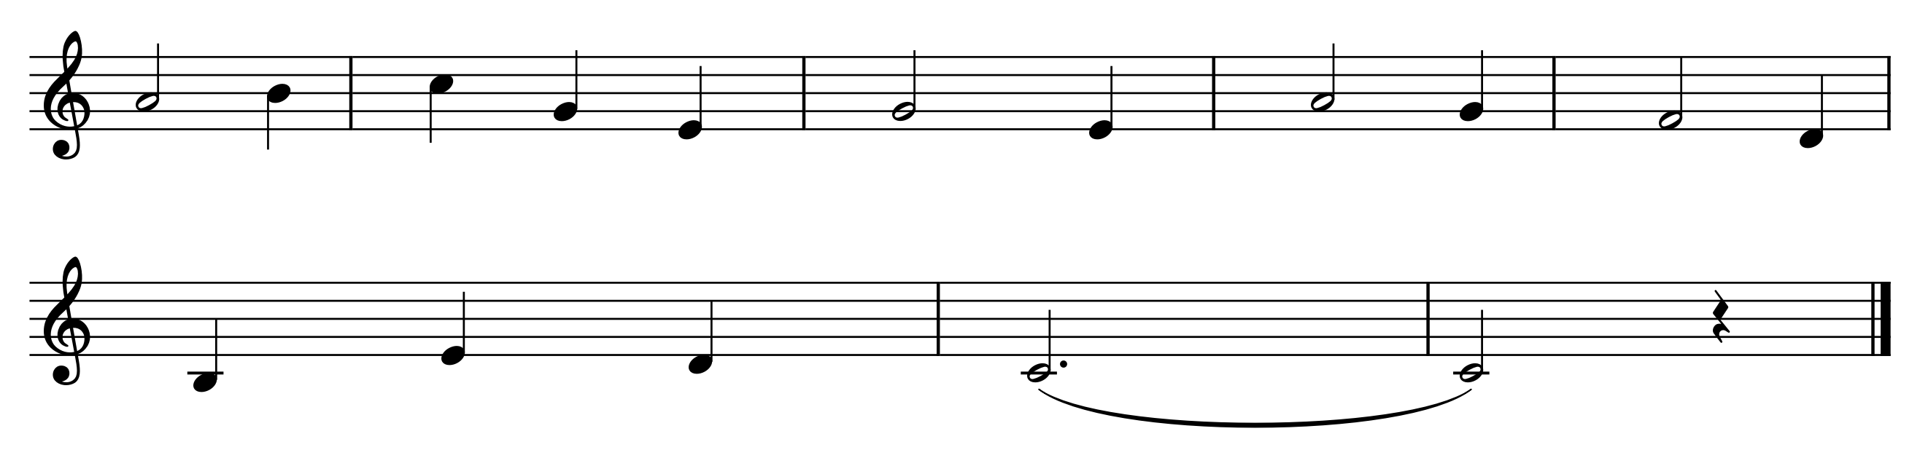
Câu 6:
Xuân xuân đến mang niềm vui, nồng ấm chan hòa, xuân
Về khắp muôn nhà.

Slide 17
Nối câu 5+6:
Ô! chim én trên trời cao liệng bay trong nắng vàng mê say.
Xuân xuân đến mang niềm vui, nồng ấm chan hòa, xuân
Về khắp muôn nhà.

Slide 18
Ghép lời 1:
Mùa xuân hát ca, thềm xuân bước qua.
Nụ hoa thắm trên môi người tiếng em cười.
Vườn xuân hát ca ngàn hoa sắc hương.
Đào, lan, cúc, mai xinh đẹp đón xuân về.
Ô! chim én trên trời cao liệng bay trong nắng vàng mê say.
Xuân xuân đến mang niềm vui, nồng ấm chan hòa, xuân
Về khắp muôn nhà.

Slide 19
Hát lời 2 dựa trên giai điệu lời 1
Mùa xuân thắm tươi, cỏ cây lá hoa.
Đàn em hát ca bao ngày tháng êm đềm.
.
Đẹp xinh áo hoa cùng nhau nắm tay.
Hòa vang tiếng ca cho lộc đến muôn nhà.
Ô! chim én trên trời cao liệng bay trong nắng vàng mê say.
Xuân xuân đến mang niềm vui, nồng ấm chan hòa, xuân
Về khắp muôn nhà.

Slide 20
Ghép toàn bài:
Mùa xuân hát ca, thềm xuân bước qua.
Mùa xuân thắm tươi, cỏ cây lá hoa.
Nụ hoa thắm trên môi người tiếng em cười.
Đàn em hát ca bao ngày tháng êm đềm.
.
Vườn xuân hát ca ngàn hoa sắc hương.
Đẹp xinh áo hoa cùng nhau nắm tay.
Đào, lan, cúc, mai xinh đẹp đón xuân về.
Hòa vang tiếng ca cho lộc đến muôn nhà.
Ô! chim én trên trời cao liệng bay trong nắng vàng mê say.
Xuân xuân đến mang niềm vui, nồng ấm chan hòa, xuân
Về khắp muôn nhà.

Slide 21
Ghép cùng nhạc đệm:
Mùa xuân hát ca, thềm xuân bước qua.
Mùa xuân thắm tươi, cỏ cây lá hoa.
Nụ hoa thắm trên môi người tiếng em cười.
Đàn em hát ca bao ngày tháng êm đềm.
.
Vườn xuân hát ca ngàn hoa sắc hương.
Đẹp xinh áo hoa cùng nhau nắm tay.
Đào, lan, cúc, mai xinh đẹp đón xuân về.
Hòa vang tiếng ca cho lộc đến muôn nhà.
Ô! chim én trên trời cao liệng bay trong nắng vàng mê say.
Xuân xuân đến mang niềm vui, nồng ấm chan hòa, xuân
Về khắp muôn nhà.

Slide 22

Hát kết hợp vỗ tay theo nhịp
Mùa xuân hát ca, thềm xuân bước qua.

Slide 23
Hát kết hợp vỗ tay theo nhịp
Mùa xuân hát ca, thềm xuân bước qua.
Mùa xuân thắm tươi, cỏ cây lá hoa.
Nụ hoa thắm trên môi người tiếng em cười.
Đàn em hát ca bao ngày tháng êm đềm.
.
Vườn xuân hát ca ngàn hoa sắc hương.
Đẹp xinh áo hoa cùng nhau nắm tay.
Đào, lan, cúc, mai xinh đẹp đón xuân về.
Hòa vang tiếng ca cho lộc đến muôn nhà.
Ô! chim én trên trời cao liệng bay trong nắng vàng mê say.
Xuân xuân đến mang niềm vui, nồng ấm chan hòa, xuân
Về khắp muôn nhà.

Slide 24
Lĩnh xướng – Hòa giọng
Lĩnh xướng:
Mùa xuân hát ca, thềm xuân bước qua.
Nụ hoa thắm trên môi người tiếng em cười.
Vườn xuân hát ca, ngàn hoa sắc hương.
Đào, lan, cúc, mai xinh đẹp đón xuân về.
Ô! chim én trên trời cao liệng bay trong nắng vàng mê say.
Xuân đến mang niềm vui, nồng ấm chan hòa, xuân về khắp muôn nhà.
Hòa giọng:
Lĩnh xướng:
Mùa xuân thắm tươi, cỏ cây lá hoa.
Đàn em hát ca bao ngày tháng êm đềm.
Đẹp xinh áo hoa cùng nhau nắm tay.
Hòa vang tiếng ca cho lộc đến muôn nhà.
Ô! chim én trên trời cao liệng bay trong nắng vàng mê say.
Xuân đến mang niềm vui, nồng ấm chan hòa, xuân về khắp muôn nhà.
Hòa giọng:

Slide 25
Chủ đề 4: Chào mùa xuân đến
Tiết 13
Học hát: Duyên dáng mùa xuân
Nhạc và lời: Lê Vinh Phúc

